Slide 1
Использование здоровьесберегающих технологий в начальной школе
Из опыта работы учителя начальных классов
С.В.Вороновой

Slide 2
«Единственная красота, которую я знаю, – это здоровье» Г. Гейне.

Slide 3
Исследования здоровья детей.
По данным исследований Минздрава и Госкомэпиднадзора России
14 % детей практически здоровы,
50 % имеют функциональные отклонения,
35 - 40 % - хронические заболевания.

Slide 4
Причины неблагополучия здоровья учащихся
недостаток физической активности учащихся, приводящий к гиподинамии и другим нарушения здоровья школьников;
перегруженность учебных программ, вызывающая у учащихся переутомление и стресс;
слабая материально-техническая база ОУ
невозможность (неспособность) многих учителей реализовать индивидуальный подход к школьникам с учетом психологических, физиологических особенностей и состояния здоровья;
недостаточная грамотность родителей в вопросах сохранения здоровья детей;

Slide 5
Творческий подход к образовательному процессу
игровые ситуации на уроках, разные формы уроков (КВН, викторина, игра);
сценки литературных сюжетов;
подвижные игры на переменах;
наглядность;
занимательные упражнения;
фантазирование;
творческий характер домашних заданий (составить задачу, пример, нарисовать иллюстрацию к произведению, придумать загадку на тему)

Slide 6
Виды учебной деятельности
фронтальный опрос с использованием мяча;
письмо;
чтение;
слушание;
творческие задания;
рассказ;
проектная деятельность;
ответы на вопросы;
решение задач.

Slide 7
Формы организации деятельности
работа в группах (статическая, подвижная)
работа в парах сменного состава
фронтальный опрос с использованием предмета
использования элементов игры в качестве обратной связи и оценки ответов одноклассников
пальчиковая гимнастика
использование сигнальных карточек разного цвета и формы
деятельность с элементами соревнования

Slide 8
Игровые методы, способствующие активизации инициативы и творческого самовыражения самих обучающихся:
Игры на :
развитие внимания
развитие памяти и восприятия, наблюдательности
развитие произвольных достижений и самоконтроля
развитие сообразительности, самодисциплины и самоорганизации – игры, способствующие снятию страхов в общении
развитие мышления и речи

Slide 9
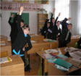
Проведение физкультурных минуток
расслабление кистей рук;
массаж пальцев перед письмом;
дыхательная гимнастика;
предупреждение утомления глаз;
двигательные упражнения.

Slide 10
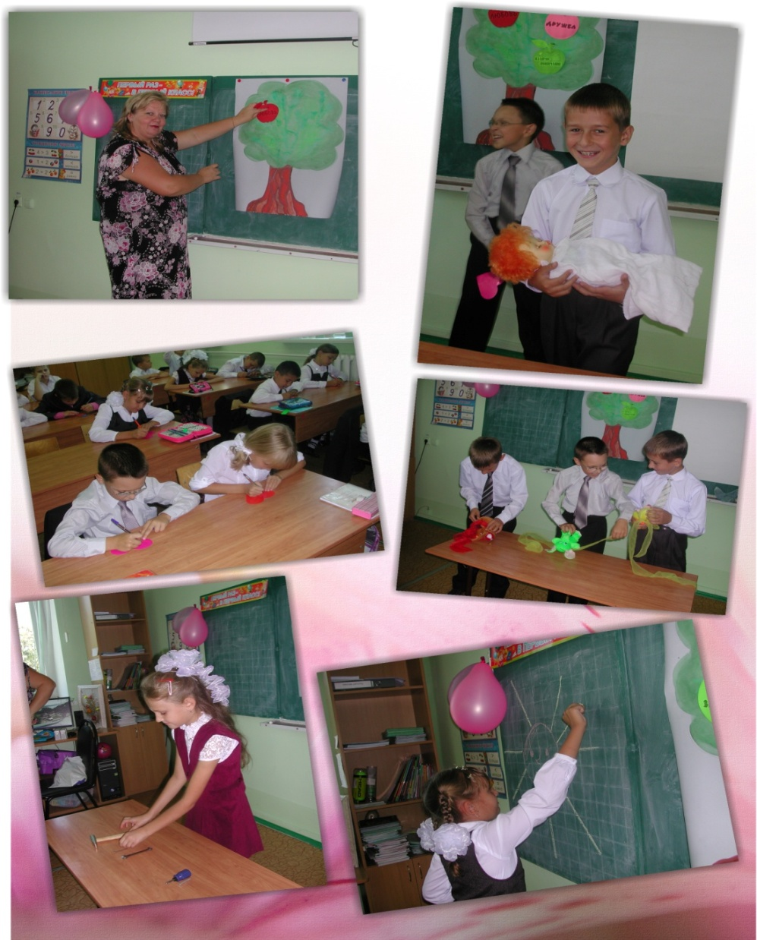
Эмоциональный климат на уроке:
«хороший смех дарит здоровье»;
мажорность урока;
эмоциональная мотивация в начале урока;
создание ситуации успеха.

Slide 11
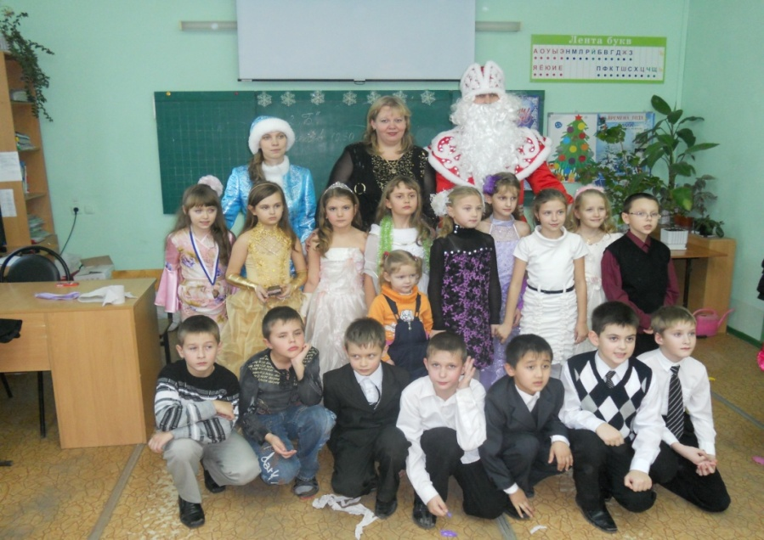
Внеклассная работа:
экскурсии;
участие в спортивных соревнованиях;
спортивные секции, кружки;
досуговые оздоровительные мероприятия с родителями;
беседы;
конкурсы рисунков, поделок

Slide 12
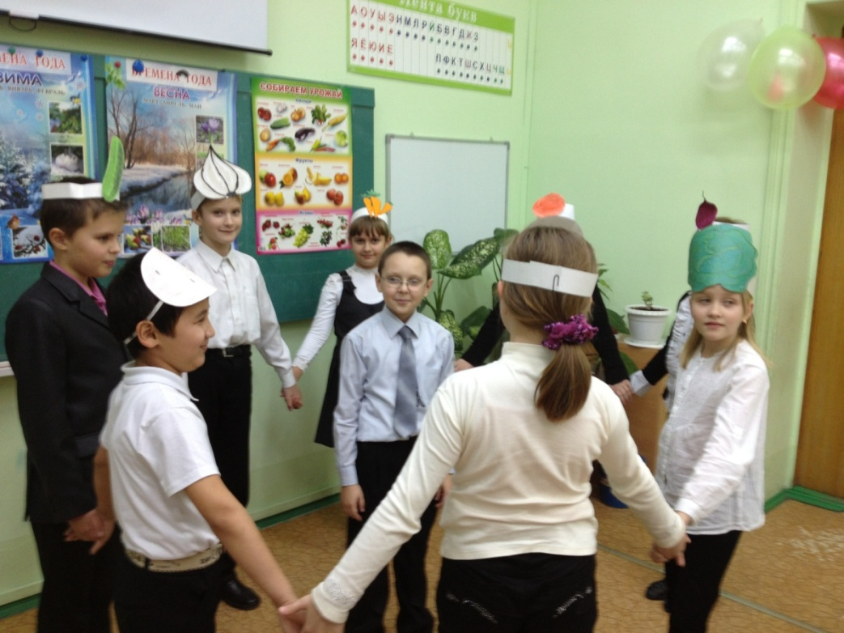
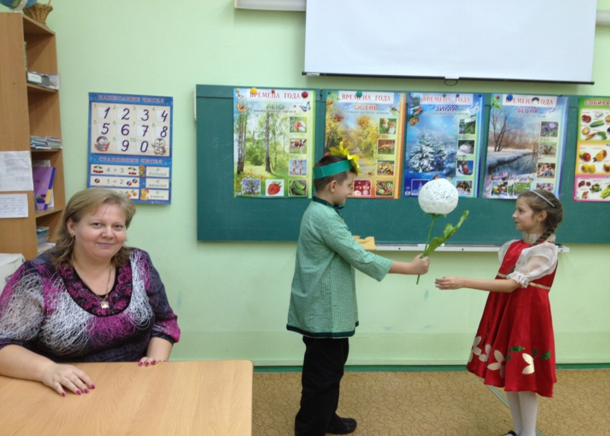
Агитбригада «3 Б выступает за здоровый образ жизни»

Slide 13
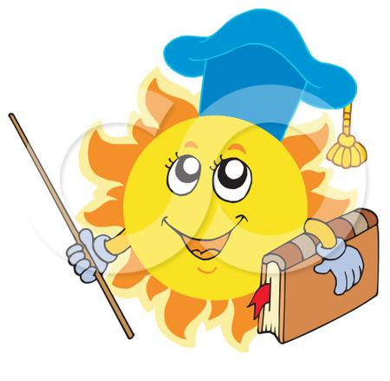
Здоровье ученика в норме, если:
в физическом плане – здоровье позволяет ему справляться с учебной нагрузкой, ребенок умеет преодолевать усталость;
в социальном плане – он коммуникабелен, общителен;
в эмоциональном плане – ребенок уравновешен, способен удивляться и восхищаться;
в интеллектуальном плане – учащийся проявляет хорошие умственные способности, наблюдательность, воображение, самообучаемость;
в нравственном плане – он признает основные общечеловеческие ценности.

Slide 14
«Учитель многое может, и если все, что он может сделать для укрепления здоровья школьников, он осуществляет, дети вырастут такими, какими мы все хотим их видеть – хорошими, умными и здоровыми». С.М. Громбах.

